Slide 1
Creare valore con la negoziazione dei titoli di Stato
Breve e sintetica panoramica al mondo del private banking interpretato da me…
Adriano Botti

Slide 2
sommario
Il “mal di budget” ed il Private Banking
  Il conto economico delle banche
  Il collocamento dei prodotti finanziari complessi
    Le gestioni patrimoniali
    I fondi comuni di investimento mobiliare
    Le polizze
    I certificati o obbligazioni strutturate
I bisogni della clientela High Net Worth Individuals
Il sistema retributivo del Private Banker
  L’identificazione del datore di lavoro
  La parcella di consulenza
Il titolo di Stato italiano e le Obbligazioni Corporate
  Il flusso cedolare costante, il rateo di cedola ed il prezzo
  I movimenti di prezzo del BTp
  Lo spread BTp – Bund
  La negoziazione dinamica del portafoglio in titoli di Stato

Slide 3
Il “mal di budget” ed il Private Banking
Il “mestiere” dell’Istituto Bancario ed il Conto economico
  Come nasce la banca e cosa fa
  è nel Medioevo che nascono le prime banche intese come attività professionali vere e proprie ed orientate all’intermediazione finanziaria. Le funzioni primordiali della banca sono quella di deposito e creditizia:
  La prima consiste nella possibilità resa dalla banca ai singoli clienti privati di depositare i propri risparmi con la corresponsione di un tasso di interesse passivo (ma attivo per il risparmiatore)
  La funzione creditizia sta nella tradizionale attività di erogazione del denaro ad un tasso di interesse attivo mediante l’utilizzo delle riserve monetarie rinvenute dal denaro dei clienti depositanti

Slide 4
  L’attività bancaria ed il margine d’intermediazione
è sommando gli interessi attivi e passivi che sul conto economico degli Istituti si calcolava il margine reale da inserire in bilancio. L’attività economica della banca creava redditività attraverso il solo negoziare denaro con privati ed imprese.
L’evoluzione moderna del modello bancario
  Involuzione dettata dal conto economico
  Gli Istituti crescono di dimensioni, così come i costi aziendali. Occorre una politica commerciale maggiormente aggressiva e decisamente orientata al mass market per creare margini sempre più elevati. Così l’attività di erogazione del denaro perde appeal nei confronti del conto economico e assume sempre più rilevanza la raccolta di risparmio, veicolata con effetto “ad imbuto” in prodotti finanziari tutt’altro che semplificati.

Slide 5
Il collocamento degli strumenti finanziari complessi – descrizione e costi medi per il risparmiatore
  le “alchimie finanziarie” come
Le gestioni patrimoniali
Un servizio offerto dalla banca con il quale il cliente conferisce denaro e, nell’ambito di alcune linee guida più o meno vincolanti, il cliente dà mandato all’Istituto di gestire il proprio capitale.
Solitamente la Gestione Patrimoniale investe il denaro in una diversificazione più o meno dinamica di Fondi e Sicav, che potranno essere azionarie od obbligazionarie in virtù proprio di quelle linee guida scelte dal risparmiatore e predisposte dalla banca stessa
Oltre ad una commissione di ingresso variabile tra lo 0 ed il 3%, le gestioni prevedono una commissione di gestione annua media dell’1,75% per retribuire l’attività del Gestore. A questa si aggiungono poi le commissioni annue di gestione dei fondi e Sicav sottostanti ed i costi di compravendita degli stessi.

Slide 6
I fondi comuni di investimento mobiliare
Il fondo comune è un patrimonio autonomo investito in strumenti finanziari, crediti, altre attività, suddiviso in quote di pertinenza di una pluralità di partecipanti e gestito in monte da una società di gestione del risparmio (SGR)
il sottoscrittore versa il denaro nel fondo acquisendone le corrispettive quote. Il fondo viene investito in base alle direttive stabilite dal gestore e scelte dal risparmiatore in base al proprio profilo di rischio/rendimento.
I fondi comuni prevedono commissioni di ingresso variabili, che in alcuni casi raggiungono il 6,5%. Il risparmiatore sostiene inoltre sulle proprie quote la commissione di gestione annua che varia dallo 0,75% al 2,5% annuo. Molti fondi comuni di investimento prevedono anche commissioni di performance.

Slide 7
Le polizze vita Unit Linked
Si tratta di una polizza vita ad altro contenuto speculativo. Il denaro, cioè il premio, che si consegna al gestore viene così investito in quote di fondi comuni di investimento, i quali posseggono generalmente una parte più o meno elevata di azioni. Il rendimento della polizza è così legato al rendimento del fondo. Ovviamente non ci sono garanzie di rendimento minimo o di restituzione del capitale investito, così come per le gestioni patrimoniali ed i fondi comuni di investimento.
Il sottoscrittore di una polizza vita Unit Linked sostiene i costi di caricamento, le commissioni di ingresso, che possono raggiungere il 7%. Ci sono poi le commissioni di gestione annue, dal 2 al 3%,oltre alle commissioni di gestione dei fondi interni.

Slide 8
I certificati o obbligazioni strutturate
Sono titoli costituiti da un’obbligazione e una o più componenti definite derivative, cioè contratti di acquisto o vendita di strumenti finanziari come indici, azioni, valute.
Sono titoli obbligazionari complessi, il cui capitale sottoscritto può non essere garantito ed il rendimento atteso variabile in funzione di aspetti legati a strumenti finanziari al alto potenziale di rischio. È molto probabile che tali strumenti finanziari non forniscano alcun rendimento al risparmiatore, con vincoli di denaro pluriennali.
Il margine di negoziazione per la banca collocatrice è elevato, rappresentato solamente da una commissione di negoziazione, che può raggiungere il 6% in sede di acquisto del titolo.

Slide 9
I bisogni della clientela High Net Worth Individuals
High Net Worth Individuals è una locuzione comunemente utilizzata nel mondo del Private Banking per indicare le persone che possiedono un alto patrimonio netto.
Sono persone che necessitano di un rapporto personale e fiduciario con il proprio intermediario finanziario per la gestione del patrimonio mobiliare, ma in molti casi il servizio di consulenza può comprendere le gestioni immobiliari nonché la compravendita di opere d’arte ed i servizi di assistenza in materia fiscale, di trust e del passaggio generazionale dell’asse patrimoniale.

Slide 10
Il Private Banker
Rapporto contrattuale con la Banca
  Per affrontare compiutamente i bisogni del cliente diverso dal retail, il Private Banker non può intrattenere con l’intermediario finanziario – Banca – un rapporto di dipendenza economica.
  Il “datore di lavoro” per il PB diventa inevitabilmente il cliente, il quale verserà un onorario annuo al proprio Private Banker per il lavoro svolto, sulla base di accordi economici precedentemente intrapresi e proporzionali al margine di performance annua ottenuta dallo stesso cliente.
  Il rapporto giuridico sarà pertanto di interesse congiunto e non più conflittuale, come nel caso cliente – Banca.

Slide 11
Il Mercato Obbligazionario
Il flusso cedolare costante, il rateo, il prezzo.
I movimenti di prezzo del BTp
Lo spread BTp – Bund
La negoziazione dinamica del portafoglio in titoli di Stato

Slide 12
I titoli di stato e le obbligazioni in genere sono certificati di debito. Il BTp in particolare è emesso dallo Stato Italiano con durata poliennale e presenta cedole annuali pagabili semestralmente.
Il rendimento è dato dal tasso fisso della cedola e dalla differenza tra il prezzo di emissione e di rimborso.
  r = (CN + KN / n ) / PP x 100
Le obbligazioni sono titoli a “capitale garantito”, ossia prevedono alla scadenza il rimborso dell’intero valore nominale.
Il rateo, la porzione giornaliera di cedola maturata
Il prezzo del titolo varia in funzione di:
  Curva dei tassi di interesse a livello macro (Eurirs)
  Giudizio di solvibilità dell’emittente (Rating)
  Durata del titolo

Slide 13
Lo spread BTp - Bund
“Si tratta della differenza di rendimento tra titolo decennale italiano e titolo decennale tedesco.
Un BTp con rendimento al 7% vuol dire che il nostro Stato si sta impegnando a pagare un tasso di interesse sul suo debito molto elevato, quindi un costo maggiore per il nostro Stato, a differenza della Germania che continua a finanziarsi a tassi bassissimi.
Un monitoraggio dello Spread risulta importante in quanto rappresenta un ottimo indicatore dello stato di salute del nostro Paese. “

Slide 14
La verità sullo Spread…
Coefficienti di valutazione “rischio Paese”
  Elementi monetari e politici
  Il confronto tra i grafici BTp e Bund
  Il caso Spagna
  La curva dei tassi come vero indicatore di rischio

Slide 15
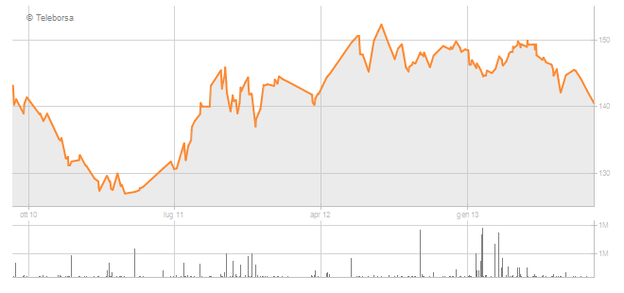
Performances e volatilità Bund 10 anni

Slide 16
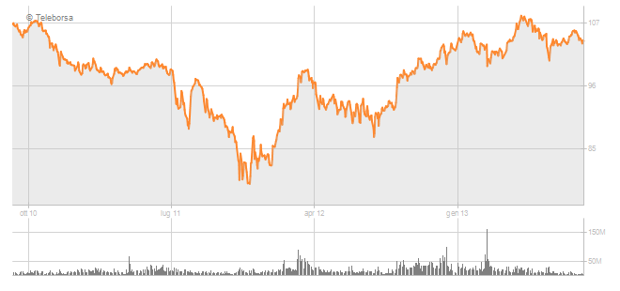
Il BTp 1 agosto 2023 4,75%

Slide 17
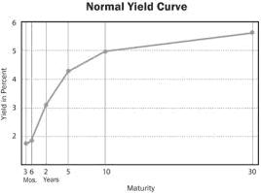
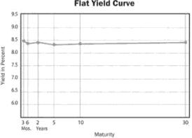
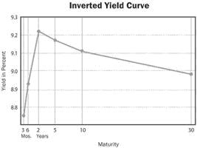

Slide 18
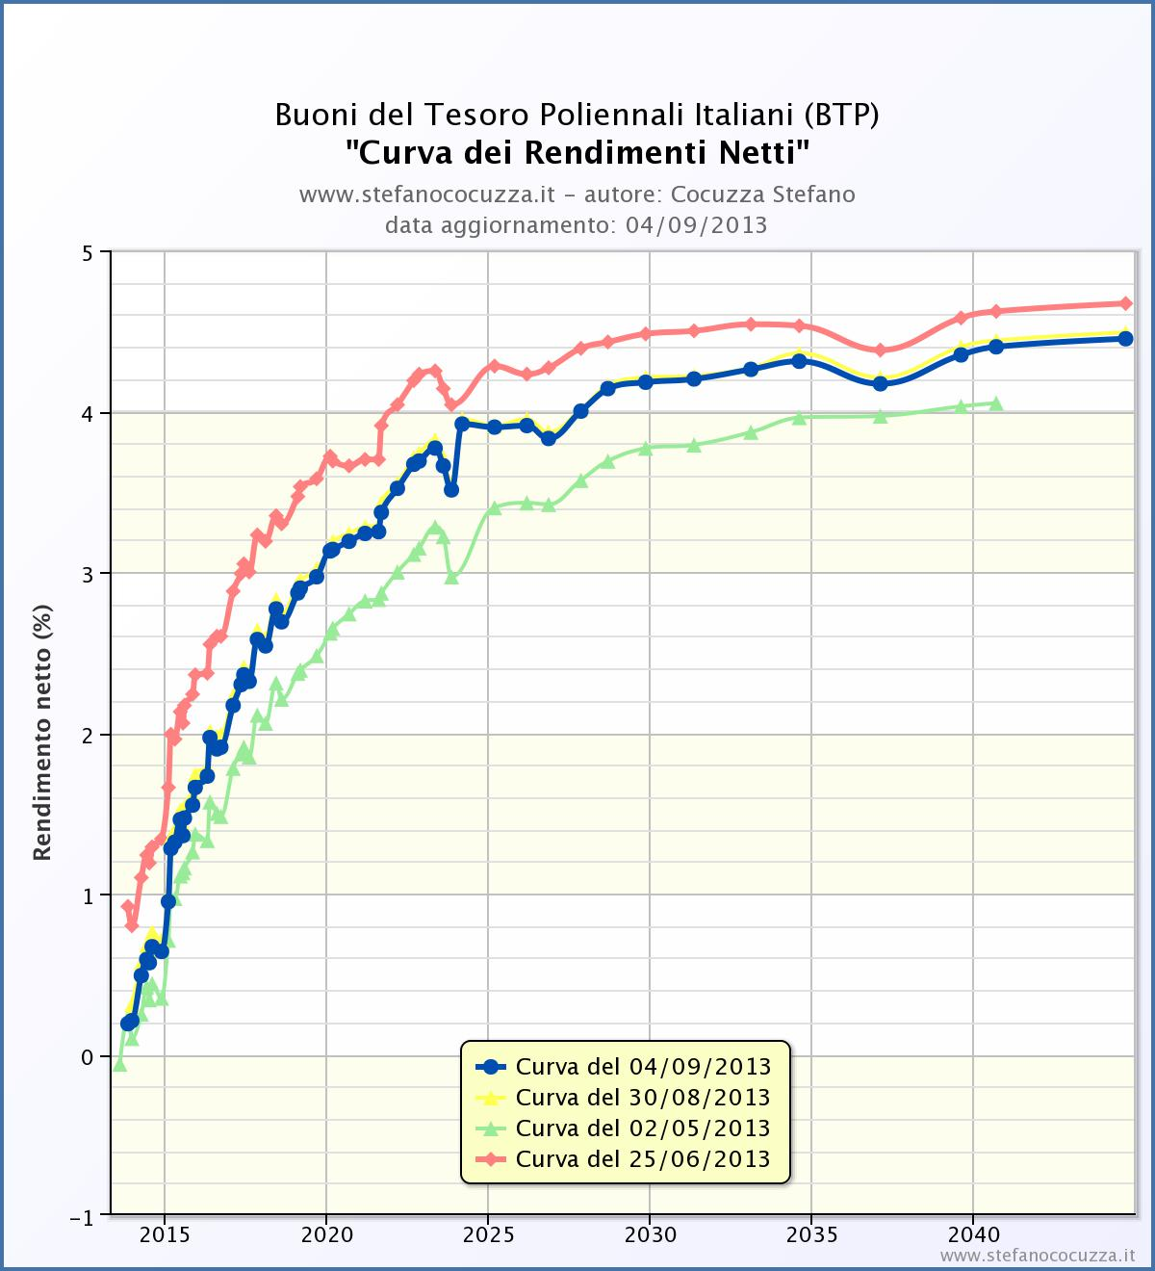

Slide 19
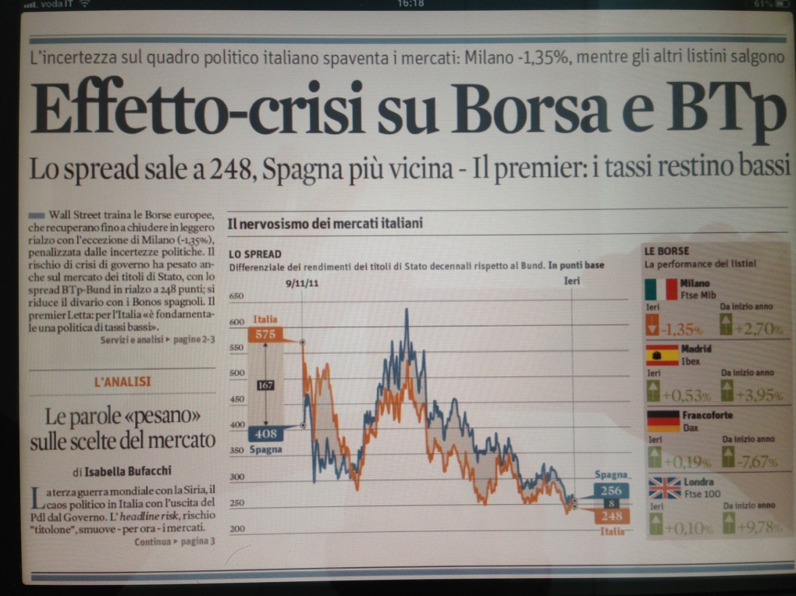

Slide 20
La negoziazione come creazione dinamica di performances

